Slide 1
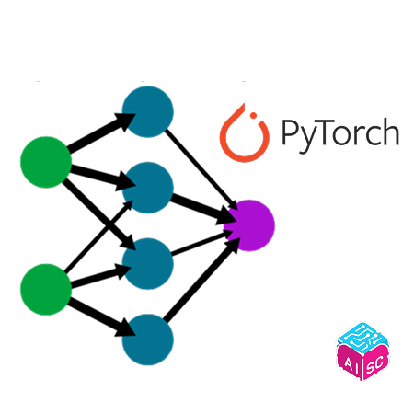
Introducción a la IA & ML III: Redes Neuronales

Slide 2


Hugo Centeno Sanz 4to Ingeniería de Datos y Teleco

Slide 3
IA
IA
IA
IA
IA
IA

Slide 4
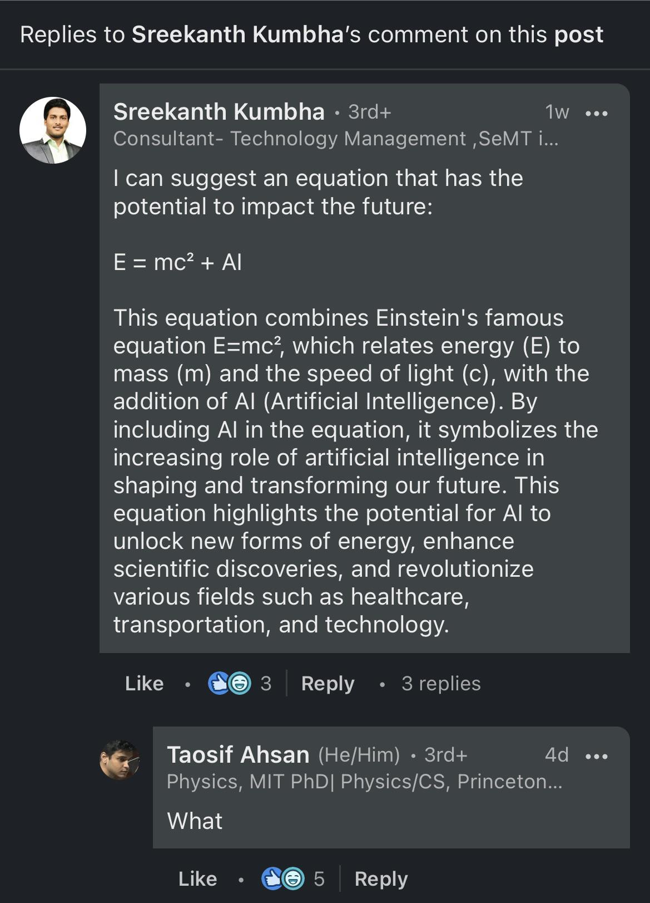

Slide 5
Introducción y Objetivos
Conceptos fundamentales
Optimización único parámetro con backpropagation
Optimización mútliples parámetros con backpropagation

Slide 6

Dinámica
http://www.aiscmadrid.com/events/evento.php?id=14

Slide 7
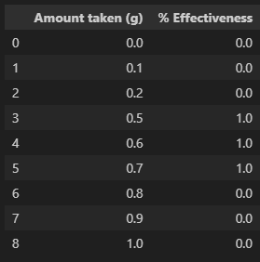
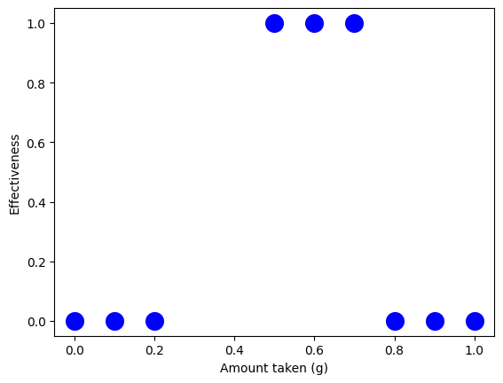
Conceptos fundamentales
Datos
Modelarlos

Slide 8
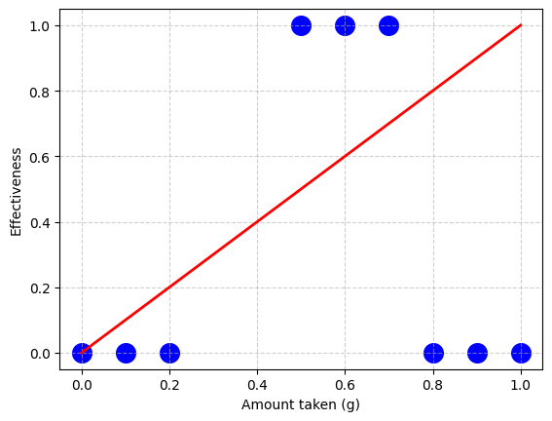
Conceptos fundamentales
Mala predicción

Slide 9
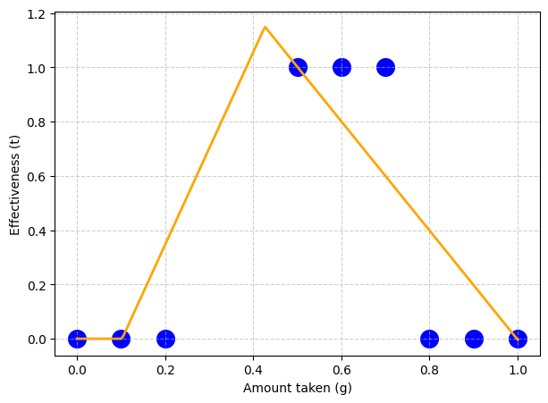
Conceptos fundamentales
Predicción de una NN (Neural Network)

Slide 10
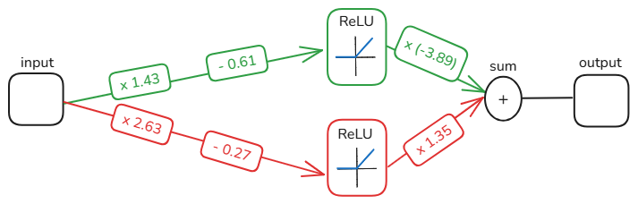
Conceptos fundamentales
Predicción de una NN (Neural Network)

Slide 11
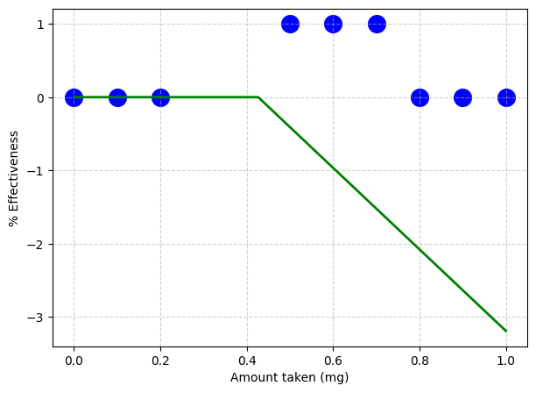
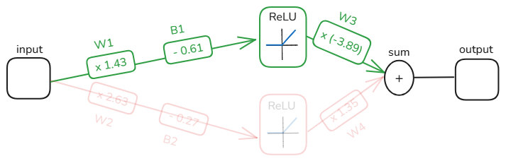
Conceptos fundamentales
Predicción de una NN (Neural Network)

Slide 12
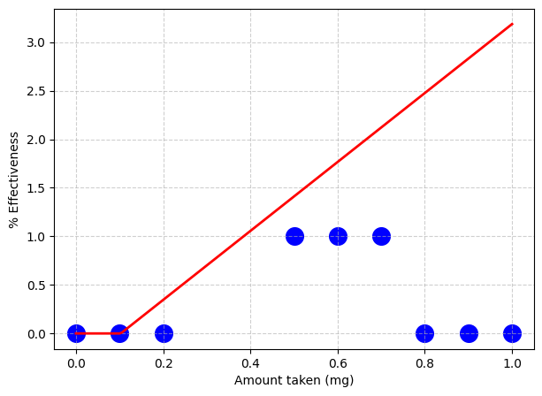
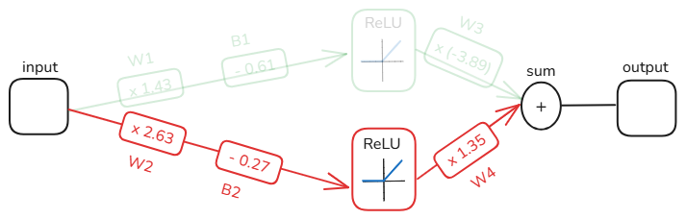
Conceptos fundamentales
Predicción de una NN (Neural Network)

Slide 13
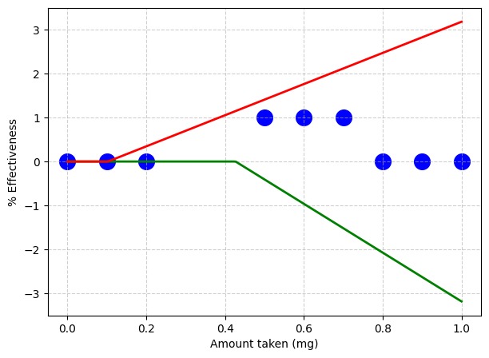
Conceptos fundamentales
Predicción de una NN (Neural Network)

Slide 14
Conceptos fundamentales
Predicción de una NN (Neural Network)

Slide 15
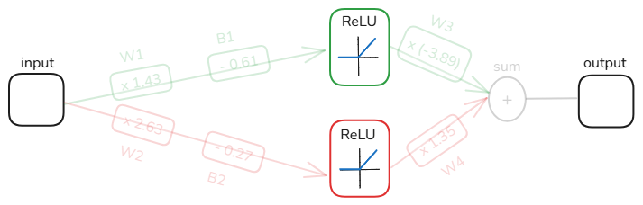


Conceptos fundamentales
Nodos

Slide 16
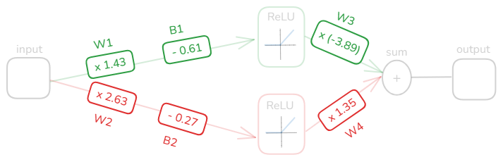
Conceptos fundamentales
Weights W1, W2, W3, W4(pesos)
Biases B1, B2 (sesgos)
Parameters

Slide 17
Conceptos fundamentales
Entrenar un modelo = Modificar el valor de los parámetros

Slide 18
Conceptos fundamentales
¿Cuántos parámetros?
“We are releasing two model sizes: gpt-oss-120b, which consists of 36 layers…”[1]
[1] gpt-oss-120b & gpt-oss-20b Model Card. OpenAI. https://arxiv.org/pdf/2508.10925

Slide 19
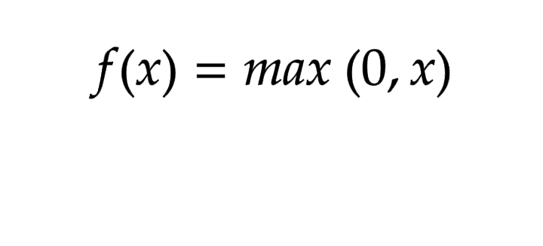
Conceptos fundamentales
Activation functions (funciones de activación)
ReLU (Rectified Linear Unit)

Slide 20
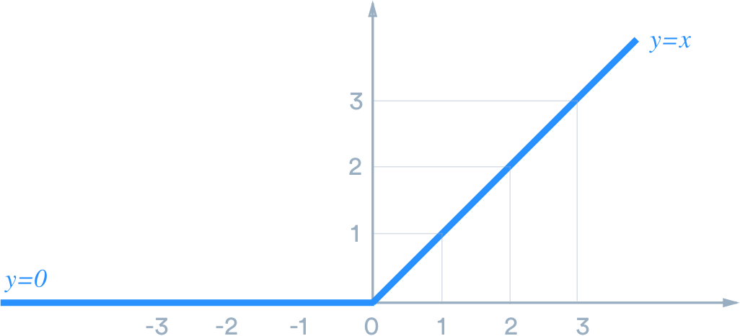
Conceptos fundamentales
Activation functions (funciones de activación)
ReLU (Rectified Linear Unit)

Slide 21
Conceptos fundamentales
Pass Forward (propagación hacia delante)

Slide 22

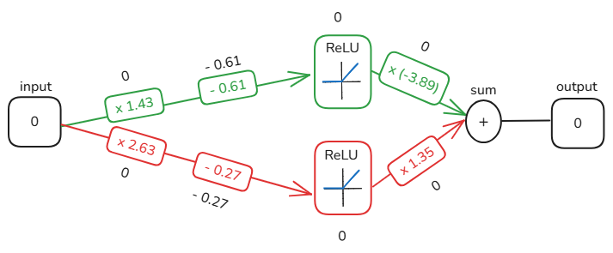
Conceptos fundamentales
Pass Forward (propagación hacia delante)

Slide 23
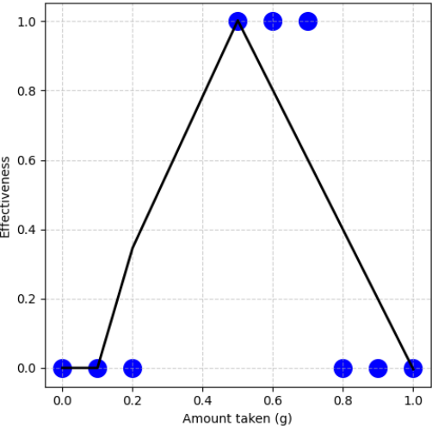
Conceptos fundamentales
Pass Forward (propagación hacia delante)

Slide 24
Conceptos fundamentales
¡Práctica!

Slide 25
Optimización único parámetro con backpropagation
Weights W1, W2, W3, W4
Biases B1, B2

Slide 26
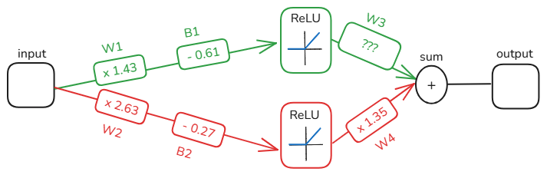
Optimización único parámetro con backpropagation
W3 única desconocida

Slide 27
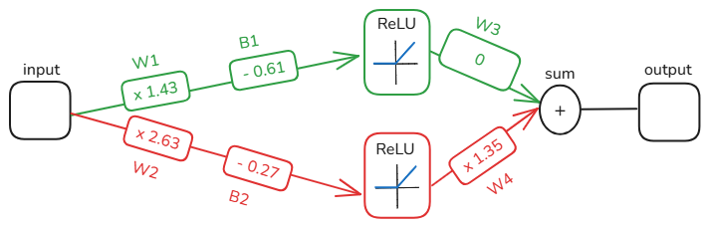
Optimización único parámetro con backpropagation
Suponemos W3 = 0

Slide 28
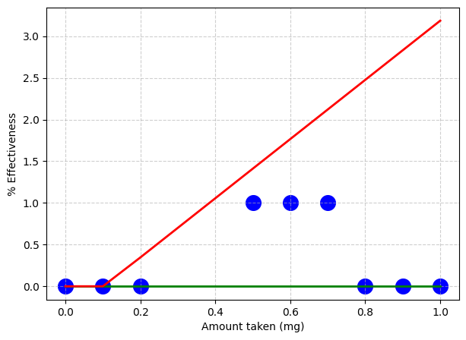
Optimización único parámetro con backpropagation

Slide 29
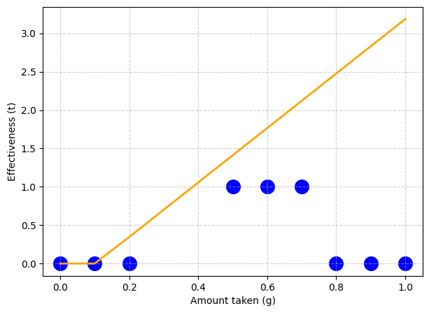
Optimización único parámetro con backpropagation

Slide 30
Optimización único parámetro con backpropagation
Cuantificar cómo de mala es una única predicción: Residual
Residual = Observed - Predicted

Slide 31
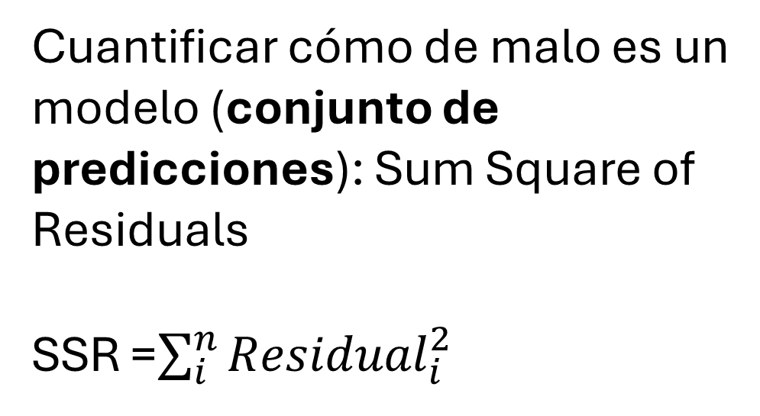
Optimización único parámetro con backpropagation
Cuantificar cómo de malo es un modelo (conjunto de predicciones): Sum Square of Residuals
SSR =$\sum_{i}^{n}{{Residual}_{i}^{2}}$

Slide 32
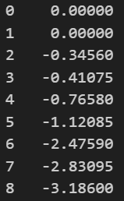
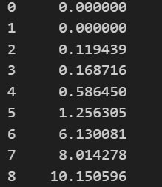
Optimización único parámetro con backpropagation
Residuals
Residuals^2

Slide 33
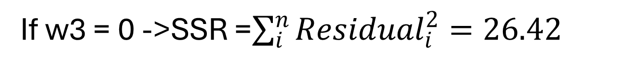
Optimización único parámetro con backpropagation
Residuals^2
If w3 = 0 ->SSR =$\sum_{i}^{n}{{Residual}_{i}^{2}=26.42}$

Slide 34
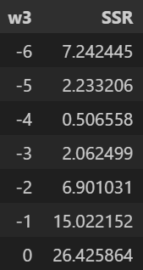
Optimización único parámetro con backpropagation
If w3 = 0 ->SSR =$\sum_{i}^{n}{{Residual}_{i}^{2}=26.42}$
-6
-5
-4
-3
-2
-1
7.24
2.23
0.5
2.06
6.9
15.02

Slide 35
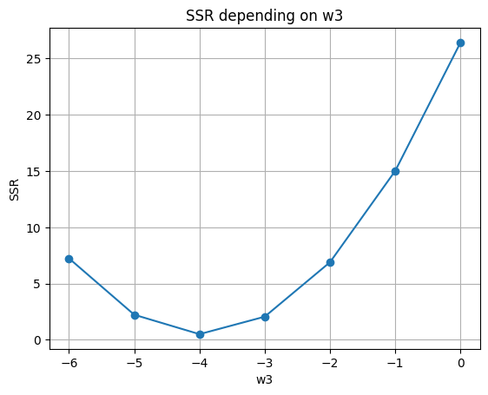
Optimización único parámetro con backpropagation

Slide 36
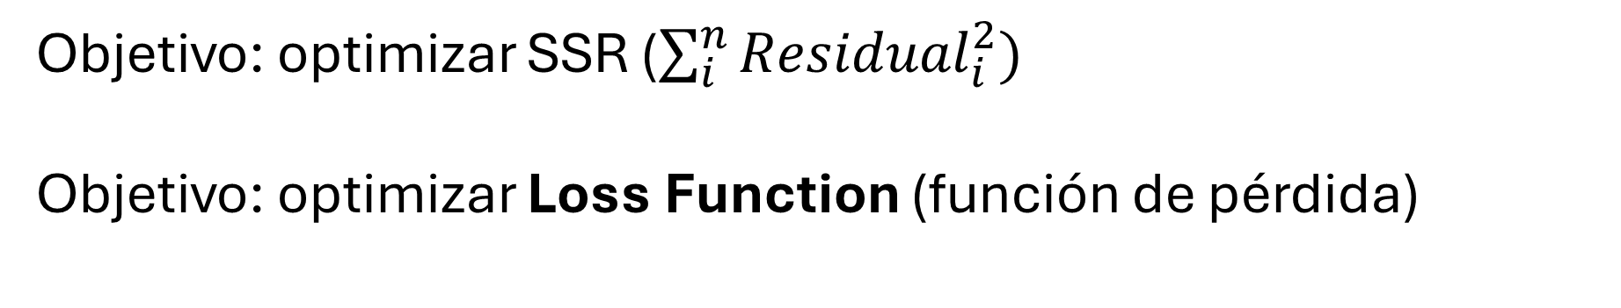
Optimización único parámetro con backpropagation
Objetivo: optimizar SSR ($\sum_{i}^{n}{{Residual}_{i}^{2})}$
Objetivo: optimizar Loss Function (función de pérdida)

Slide 37
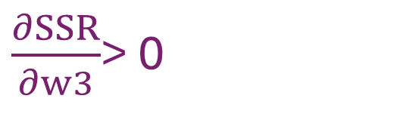
Optimización único parámetro con backpropagation
$\frac{∂SSR}{∂w3}$> 0

Slide 38
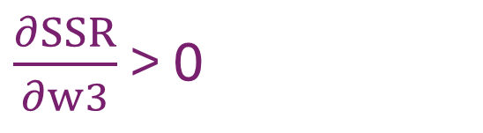
Optimización único parámetro con backpropagation
$\frac{∂SSR}{∂w3}$ > 0

Slide 39
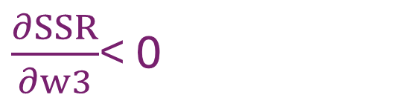
Optimización único parámetro con backpropagation
$\frac{∂SSR}{∂w3}$< 0

Slide 40
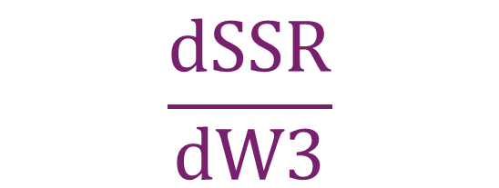
Optimización único parámetro con backpropagation
$$\frac{dSSR}{dW3}$$
Signo -> en qué dirección moverse
Magnitud -> cómo de lejos estamos

Slide 41
Optimización único parámetro con backpropagation
Residual = Observed - Predicted

Slide 42
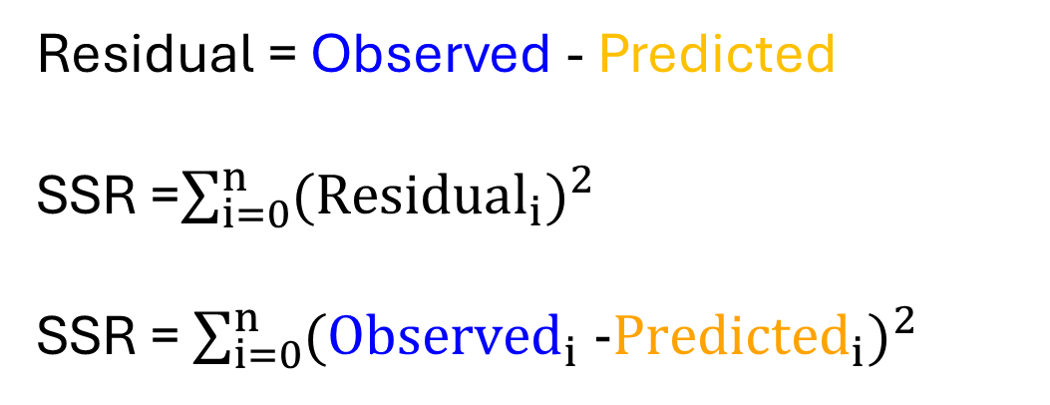
Optimización único parámetro con backpropagation
Residual = Observed - Predicted
SSR =$\sum_{i=0}^{n}{{{(Residual}_{i})}^{2}}$
SSR = $\sum_{i=0}^{n}{{{(Observed}_{i} −{Predicted}_{i})}^{2}}$

Slide 43
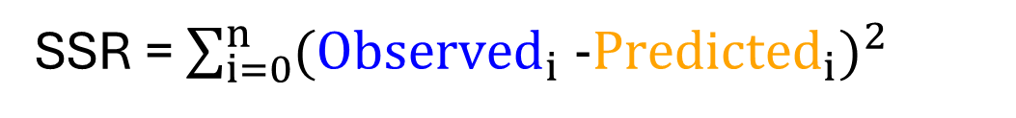
Optimización único parámetro con backpropagation
SSR = $\sum_{i=0}^{n}{{{(Observed}_{i} −{Predicted}_{i})}^{2}}$
Observed -> valores tabulados

Slide 44
Optimización único parámetro con backpropagation
SSR = $\sum_{i=0}^{n}{{{(Observed}_{i} −{Predicted}_{i})}^{2}}$
Predicted = upper + lower = (y x W3) + lower

Slide 45
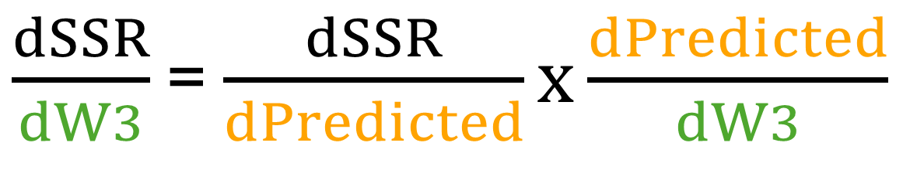
Optimización único parámetro con backpropagation
Chain Rule (Regla de la cadena)[2]
$\frac{dSSR}{dW3}$ = $\frac{dSSR}{dPredicted}x\frac{dPredicted}{dW3}$
[2] More about the Chain Rule: https://blog.quantinsti.com/understanding-chain-rule/

Slide 46
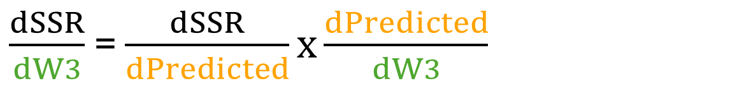
Optimización único parámetro con backpropagation
$\frac{dSSR}{dW3}$ = $\frac{dSSR}{dPredicted}x\frac{dPredicted}{dW3}$
$\frac{dSSR}{dPredicted} = \frac{\sum_{i=0}^{n}{{{(Observed}_{i} −{Predicted}_{i})}^{2}}}{dPredicted}$ = $\sum_{i=0}^{n}{{{−2(Observed}_{i} −{Predicted}_{i})}^{}}$

Slide 47
Optimización único parámetro con backpropagation
$\frac{dSSR}{dW3}$ = $\frac{dSSR}{dPredicted}x\frac{dPredicted}{dW3}$
$\frac{dPredicted}{dW3}= \frac{ \text{(}\text{y} \text{x} \text{W}\text{3) + }\text{lower} }{dW3}$ = y

Slide 48
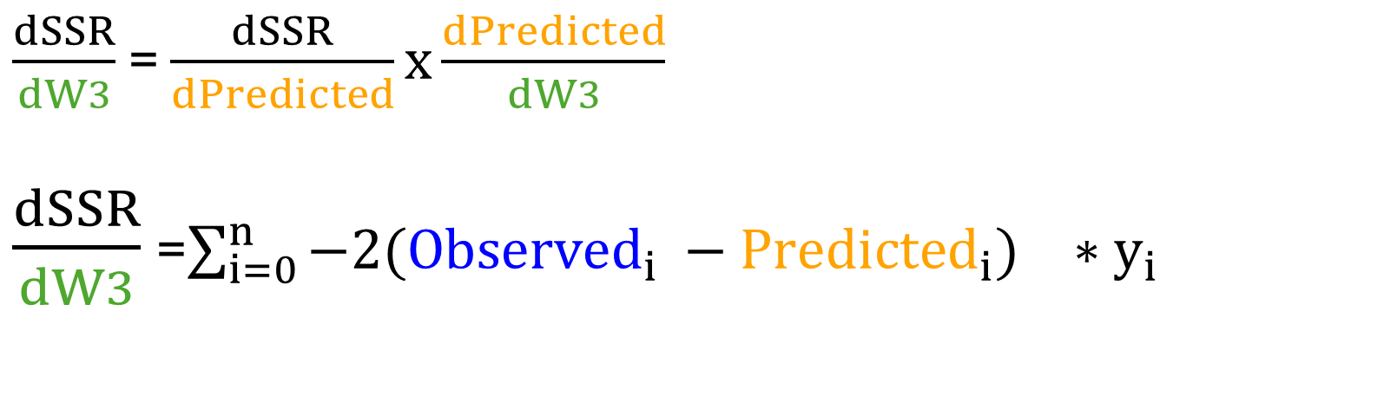
Optimización único parámetro con backpropagation
$\frac{dSSR}{dW3}$ = $\frac{dSSR}{dPredicted}x\frac{dPredicted}{dW3}$
$\frac{dSSR}{dW3}$ =$\sum_{i=0}^{n}{{{−2(Observed}_{i} −{Predicted}_{i})}^{}}∗y_{i}$

Slide 49
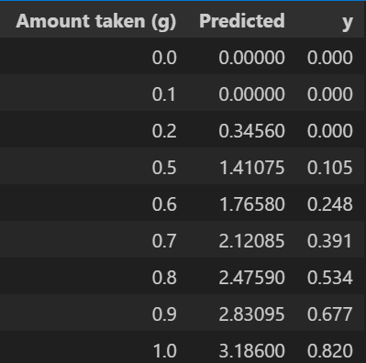
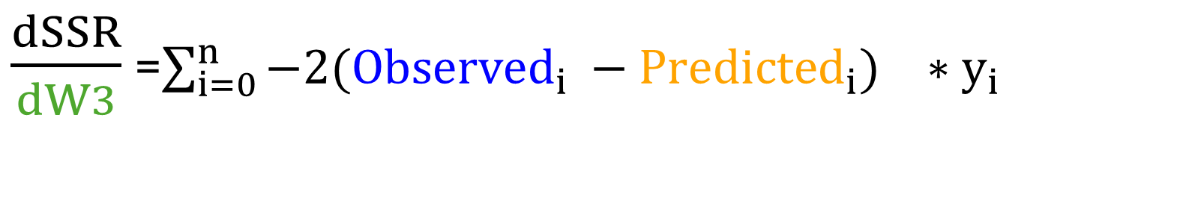
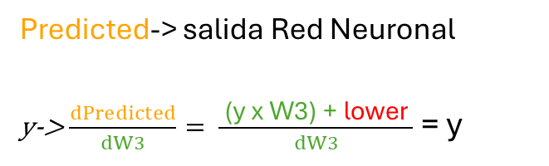
Optimización único parámetro con backpropagation
$\frac{dSSR}{dW3}$ =$\sum_{i=0}^{n}{{{−2(Observed}_{i} −{Predicted}_{i})}^{}}∗y_{i}$
Observed-> valores tabulados
(Amount taken (g))
Predicted-> salida Red Neuronal
y-> $\frac{dPredicted}{dW3}= \frac{ \text{(}\text{y} \text{x} \text{W}\text{3) + }\text{lower} }{dW3}$ = y

Slide 50
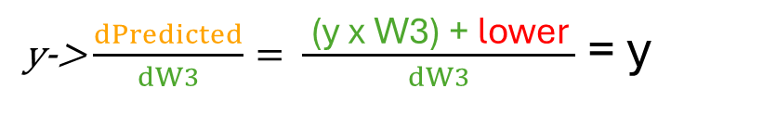



Optimización único parámetro con backpropagation
y-> $\frac{dPredicted}{dW3}= \frac{ \text{(}\text{y} \text{x} \text{W}\text{3) + }\text{lower} }{dW3}$ = y

Slide 51
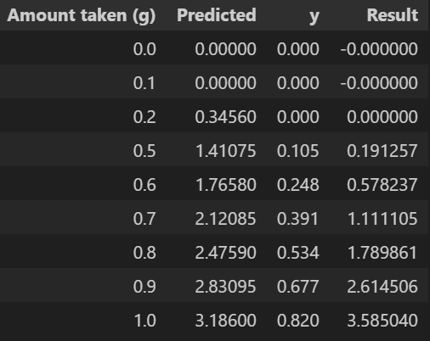
Optimización único parámetro con backpropagation
$\frac{dSSR}{dW3}$ =$\sum_{i=0}^{n}{{{−2(Observed}_{i} −{Predicted}_{i})}^{}}∗y_{i}$
Si sumamos todo Result = 9.87

Slide 52

Optimización único parámetro con backpropagation
$\frac{∂SSR}{∂w3}$> 0
Pendiente = 9.87

Slide 53
Optimización único parámetro con backpropagation
Moverse hacia la izquierda
¿Cuánto?

Slide 54
Optimización único parámetro con backpropagation
Moverse hacia la izquierda
¿Cuánto?

Slide 55
Optimización único parámetro con backpropagation
Moverse hacia la izquierda
¿Cuánto?

Slide 56
Optimización único parámetro con backpropagation
Learning Rate (Ratio de aprendizaje)
Step Size = Derivative x Learning Rate

Slide 57
Optimización único parámetro con backpropagation
Learning Rate (Ratio de aprendizaje)
Step Size = Derivative x Learning Rate
New W3 = Old W3 - Step Size

Slide 58
Optimización único parámetro con backpropagation
Pendiente = 9.87
Learning Rate = 0.01
Step Size = 9.87 x 0.01 = 0.0987
New W3 = 0 – 0.0987 = -0.0987

Slide 59
Optimización único parámetro con backpropagation
New W3 = 0 – 0.0987 = -0.0987
W3 = New W3
Repetir!

Slide 60
Optimización único parámetro con backpropagation
Forward pass
Actualización W3
Backpropagation

Slide 61
Optimización único parámetro con backpropagation
¡Práctica!

Slide 62
Optimización mútliples parámetros con backpropagation

Slide 63
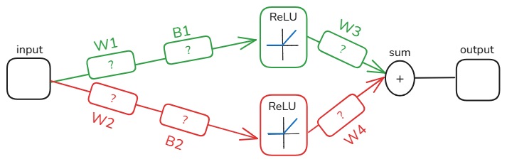
Optimización mútliples parámetros con backpropagation

Slide 64
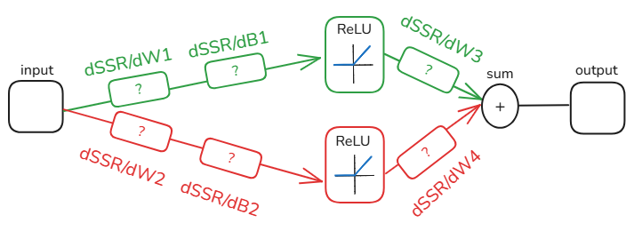
Optimización mútliples parámetros con backpropagation

Slide 65
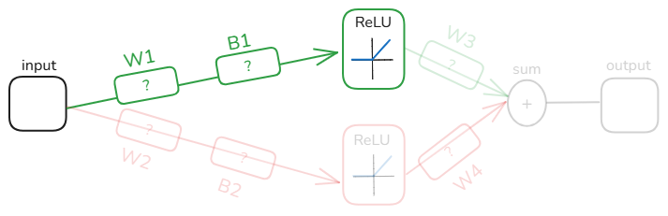
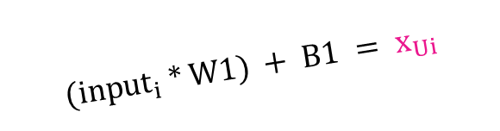
Optimización mútliples parámetros con backpropagation
$$({input}_{i} ∗ W1) + B1 = x_{Ui}$$

Slide 66

Optimización mútliples parámetros con backpropagation
Max($x_{Ui}, 0)=y_{Ui}$
$$({input}_{i} ∗ W1) + B1 = x_{Ui}$$

Slide 67
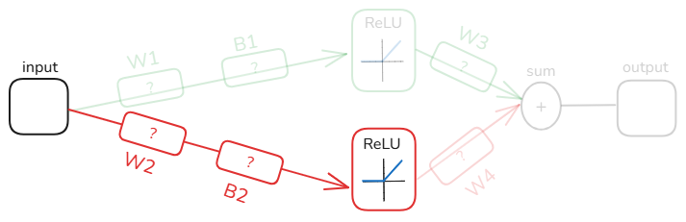
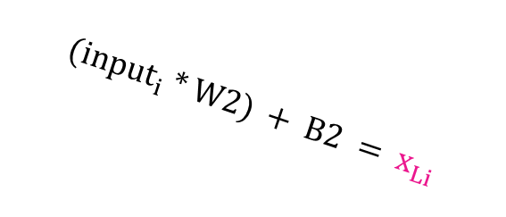
Optimización mútliples parámetros con backpropagation
$$({input}_{i} ∗ W2) + B2 = x_{Li}$$

Slide 68

Optimización mútliples parámetros con backpropagation
$$({input}_{i} ∗ W2) + B2 = x_{Li}$$
Max($x_{Li}, 0)=y_{Li}$

Slide 69
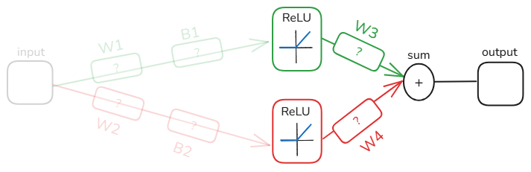



Optimización mútliples parámetros con backpropagation
$$y_{Ti}∗W3$$
$$y_{Li}∗W4$$
Predicted = $(y_{Ti}∗W3) +{(y}_{Li}∗W3$)

Slide 70


Optimización mútliples parámetros con backpropagation
Predicted = $(y_{Ti}∗W3) +{(y}_{Li}∗W4$)
SSR = $\sum_{i=0}^{n}{{{(Observed}_{i} −{Predicted}_{i})}^{2}}$

Slide 71

Optimización mútliples parámetros con backpropagation
$\frac{dSSR}{dW4}$ = $\frac{dSSR}{dPredicted}x \frac{dPredicted}{dW4}$

Slide 72


Optimización mútliples parámetros con backpropagation
$\frac{dSSR}{dW4}$ = $\frac{dSSR}{dPredicted}x \frac{dPredicted}{dW4}$
SSR = $\sum_{i=0}^{n}{{{(Observed}_{i} −{Predicted}_{i})}^{2}}$
Predicted = $(y_{Ti}∗W3) +{(y}_{Li}∗W4$)

Slide 73

Optimización mútliples parámetros con backpropagation
$\frac{dSSR}{dW4}$= $\frac{d\sum_{i=0}^{n}{{{(Observed}_{i} −{Predicted}_{i})}^{2}}}{dPredicted} x \frac{d[(y_{Ti}∗W3) +{(y}_{Li}∗W4\text{)}\text{]} }{dW4}$

Slide 74
Optimización mútliples parámetros con backpropagation
$\frac{dSSR}{dW4}$= $\sum_{i=0}^{n}{{{−2(Observed}_{i} −{Predicted}_{i})}^{} x (y_{Li})}$

Slide 75



Optimización mútliples parámetros con backpropagation
Lower Branch: derivative expression
$\frac{dSSR}{dW4}$=$\frac{dSSR}{dPredicted}x \frac{dPredicted}{dW4}$
$\frac{dSSR}{dB2}$=$\frac{dSSR}{dPredicted}x \frac{dPredicted}{dy_{L_{}}}$ x $\frac{dy_{L_{}}}{dX_{L_{}}}\text{x} \frac{dX_{L_{}}}{dB2}$
$\frac{dSSR}{dW2}$=$\frac{dSSR}{dPredicted}x \frac{dPredicted}{dy_{L_{}}}$ x $\frac{dy_{L_{}}}{dX_{L_{}}}\text{x} \frac{dX_{L_{}}}{dW2}$

Slide 76



Optimización mútliples parámetros con backpropagation
Upper Branch: derivative expression
$\frac{dSSR}{dW3}$=$\frac{dSSR}{dPredicted}x \frac{dPredicted}{dW3}$
$\frac{dSSR}{dB1}$=$\frac{dSSR}{dPredicted}x \frac{dPredicted}{dy_{T_{}}}$ x $\frac{dy_{T_{}}}{dX_{T_{}}}\text{x} \frac{dX_{T_{}}}{dB1}$
$\frac{dSSR}{dW1}$=$\frac{dSSR}{dPredicted}x \frac{dPredicted}{dy_{T_{}}}$ x $\frac{dy_{T_{}}}{dX_{T_{}}}\text{x} \frac{dX_{T_{}}}{dW1}$

Slide 77

Optimización mútliples parámetros con backpropagation
Upper Branch: derivative value
$\frac{dSSR}{dW3}$=$\sum_{i=0}^{n}{{{−2(Observed}_{i} −{Predicted}_{i})}^{} x (y_{Ui})}$
$\frac{dSSR}{dB1}$=$\sum_{i=0}^{n}{{{−2(Observed}_{i} −{Predicted}_{i})}^{} x (W3)}$x$\left\{\begin{aligned}0,X_{Ui} <0 \\ 1,X_{Ui }> 0\end{aligned}\right.x 1$
$\frac{dSSR}{dW1}$=$\sum_{i=0}^{n}{{{−2(Observed}_{i} −{Predicted}_{i})}^{} x (W3)}$x$\left\{\begin{aligned}0,X_{Ui} <0 \\ 1,X_{Ui }> 0\end{aligned}\right.x {Dose}_{i}$

Slide 78

Optimización mútliples parámetros con backpropagation
Lower Branch: derivative value
$\frac{dSSR}{dW4}$=$\sum_{i=0}^{n}{{{−2(Observed}_{i} −{Predicted}_{i})}^{} x (y_{Li})}$
$\frac{dSSR}{dB2}$=$\sum_{i=0}^{n}{{{−2(Observed}_{i} −{Predicted}_{i})}^{} x (W4)}$x$\left\{\begin{aligned}0,X_{Li} <0 \\ 1,X_{Li }> 0\end{aligned}\right.x 1$
$\frac{dSSR}{dW2}$=$\sum_{i=0}^{n}{{{−2(Observed}_{i} −{Predicted}_{i})}^{} x (W4)}$x$\left\{\begin{aligned}0,X_{Li} <0 \\ 1,X_{Li }> 0\end{aligned}\right.x {Dose}_{i}$

Slide 79
Optimización mútliples parámetros con backpropagation
¡Práctica!

Slide 80
Q&A

Slide 81


Recomendaciones

Slide 82


@aisc_madrid www.aiscmadrid.com

